Slide 1


Slide 2
本章介绍的主要内容
单片机的总线信号
程序存储器的扩展
数据存储器的扩展
I/O接口的扩展

Slide 3
51系列单片机的特点就是体积小，功能全，系统结构紧凑，硬件设计灵活。对于简单的应用，最小系统即能满足要求。
所谓最小系统是指在最少的外部电路条件下，形成一个可独立工作的单片机应用系统。一片89C51，或者一片8031外接一片 EPROM就构成了一个单片机最小系统。
在很多复杂的应用情况下，单片机内的RAM ，ROM 和 I/O接口数量有限，不够使用，这种情况下就需要进行扩展。因此单片机的系统扩 展主要是指外接数据存贮器、程序存贮器或I/O接口等，以满足应用系统的需要。

Slide 4
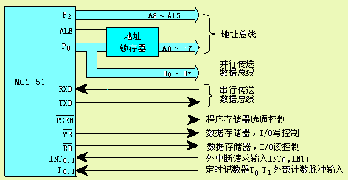
9.1 单片机总线信号的定义
单片机是通过地址总线，数据总线和控制总线与外部交换信息的。51单片机的总线接口信号见图

Slide 5
由图可见：
1）由于P0分时传送地址/数据信息，在接口电路中，通常配置地址锁存器，由ALE信号锁存低8位地址A0~A7，以分离地址和数据信息。
2）P2口传送高8位地址A8~A15。
3 ) PSEN为程序存储器的控制信号，是在取指令 码时或执行MOVC指令时变为有效。 RD、WR为 数据存储器和外部扩展I/O口的读、写控制信号。是执行MOVX指令时变为有效。

Slide 6
系统扩展的连线原则
系统扩展归结为三总线的连接，连接时遵守下列原则：
1. 连接的双方数据线连数据线，地址线连地址线，
控制线连控制线。要特别注意的是：
程序存储器接PSEN; 数据存储器接RD和WR
2. 控制线相同的地址线不能相同，
地址线相同的控制线不能相同。
3. 片选信号有效的芯片才选中工作，当同类芯片仅1片时片选端可接地，当同类芯片多片时片选端可通过线译码、部分译码或全译码接地址线（通常是高位地址线） ，在单片机中多采用线译码（线选法）。

Slide 7
9.1.2 系统扩展的方法
通常和计算机接口的专用芯片具备三总线引脚，即数据线、地址线和读、写控制线，此外还有片选线。其中地址线的根数取决于片内存储单元的个数或I/O接口内寄存器(端口)的个数，若有N根地址线，则单元的个数＝ 。MCU和这些芯片的连接方法是对应线相连。规律如下：
数据线的连接：
外接芯片的数据线D0~D7接图9-1单片机的数据线的D0~D7，对于并行接口，数据线通常为8位、各位对应连接就可以了。
2
N

Slide 8
控制线的连接
外接程序存储器：
由于程序存储器只读，通常使用状态是读操作，因此只需连OE引脚。PSEN为程序存储器的选通控制信号，连接ROM的输出允许端OE；
外接数据存储器和I/O口：
由于数据存储器可读可写，而RD（P3.7）和WR
(P3.6)为数据存储器（RAM）和I/O口的读写控制信号，因此单片机的RD应连接扩展芯片的OE (输出允许)或RD端，单片机的WR应连接扩展芯片的WR或WE端。

Slide 9
地址线的连接
如前面所述，和计算机接口的专用芯片会有N根地址线引脚，用于选择片内的存储单元或端口，称为字选或片内选择；外围芯片通常都有一个片选引脚，仅当该引脚为有效电平（通常为低电平）该片才被选中。
一个芯片的某个单元或某个端口的地址由片选的地址和片内字选择地址共同组成，因此字选和片选引脚均应接到单片机的地址线上。连线的方法是：
字选：外围芯片的字选（片内选择）地址线引脚直接接单片机的从A0开始的低位地址线

Slide 10
片选：片选引脚的连接方法三种：
1）片选引脚接单片机用于片内寻址剩下
的高位地址线某根；此法称为线选法，
或称线译码。用于外围芯片不多的情况，
是最简单，最低廉的方法。见右图(a)
2）片选引脚接对高位地址线进行译码后的输出。
译码可采用部分译码或全译码法，
所谓部分译码就是用片内寻址剩下的
高位地址线中的几根进行译码，
所谓全译码就是用片内寻址剩下的所
有的高位地址线进行译码。
该法的缺点是要增加地址译码器。
全译码法的优点是地址唯一。见右图(b)

Slide 11
3）片选端可直接接地。
当接入单片机的某类芯片仅一片时，片选端可直接接地使它始终处于选中状态。此法可用于最小系统。见右图(c)
系统扩展中的原则：
使用相同控制信号的芯片之间不能有相同的地址；使用相同地址的芯片之间控制信号不能相同。

Slide 12
9.1.3 地址译码器
1．使用逻辑门译码
设某芯片的字选地址线为A0~A11(4KB)，使用逻辑门作地址译码,其输出接芯片片选CE，电路见图9-3，字选地址线直接接CPU的地址线A0~A11。下图 (a)是用混合逻辑表示输入和输出的逻辑关系，小圈表示低电平有效； 该逻辑关系需用两个非门和一个与非门实现，如图 (b)所示，这是用正逻辑表示的电路。计算机电路中通常用简洁、直观的混合逻辑表示输入和输出的逻辑关系。

Slide 13
例1 计算下列全译码电路中存储器的地址范围：
等效
该芯片的地址排列如下：
片 选 字 选
A15 A14 A13 A12 A11 A10 A9 A8 A7 A6 A5 A4 A3 A2 A1 A0
0 1 1 0 0 0 0 0 0 0 0 0 0 0 0 0
0 1 1 0 1 1 1 1 1 1 1 1 1 1 1 1
地址范围：6000H-6FFFH

Slide 14
例2 计算下列线译码电路中存储器的地址范围：
当P2.4=1时，CE2=0
当P2.4=0 时，CE1=0
字选地址依然为A11~A0,地址排列如下：

Slide 15
2．利用译码器芯片进行地址译码
常用的译码芯片有:
74LS139（双2-4译码器）
74LS138（3-8译码器）
74LS154（4-16译码器）
下面仅介绍74LS138译码器。

Slide 16
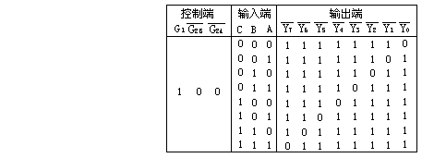
74LS138是3-8译码器，它有3个输入端、3个控制端及8个输出端，引线及功能如下图所示。74LS138译码器只有当控制端G1、G2A、G2B为100时，才会在输出的某一端(由输入端C、B、A的状态决定)输出低电平信号，其余的输出端仍为高电平。

Slide 17
例3 用8K×8的存储器芯片组成容量为64K×8的存储器，试问：
①共需几个芯片？共需多少根地址线寻址？其中几根作字选线？几根作片选线？
②若用74LS138作地址译码，试画出译码电路，并标出其输出线的选址范围。
③若改用线选法能够组成多大容量的存储器？试写出各线选线的选址范围。
解① （64K×8）÷（8K×8）=8, 即共需要8片8K×8的存储器芯片。
64K=65536= ，所以组成64K的存储器共需要16根地址线寻址。
8K=8192= 即13根作字选线，选择存储器芯片片内的单元。
16-13=3 即3根作片选线，选择8片存储器芯片。
16
2
13
2

Slide 18
解② 8K×8芯片有13根地址线A12～A0为字选，余下的高位地址线是A15～A13，所以译码电路对A15～A13进行译码，译码电路及译码输出线的选址范围如图9-6所示.
C B A
A15 A14 A13 A12 A11 A10 A9 A8 A7 A6 A5 A4 A3 A2 A1 A0
0 0 0 0 0 0 0 0 0 0 0 0 0 0 0 0 0000H
Y0 0 0 0 1 1 1 1 1 1 1 1 1 1 1 1 1 1FFFH
0 0 1 0 0 0 0 0 0 0 0 0 0 0 0 0 2000H
Y1 0 0 1 1 1 1 1 1 1 1 1 1 1 1 1 1 3FFFH
┉ ┉ ┉ ┉ ┉ ┉ ┉
┉ ┉ ┉ ┉ ┉ ┉ ┉
1 1 1 0 0 0 0 0 0 0 0 0 0 0 0 0 E000H
Y7 1 1 1 1 1 1 1 1 1 1 1 1 1 1 1 1 FFFFH

Slide 19
解③ 改用线选法，A15～A13 这3根地址线各选一片8K×8的存储器芯片，只能接3个芯片，故仅能组成容量为24K×8的存储器。
A15 A14 A13所选芯片的地址范围分别为：
A15A14A13=011时： 6000H～7FFFH
A15A14A13=101时： A000H～BFFFH
A15A14A13=110时： C000H～DFFFH。

Slide 20
9.2 程序存储器的扩展
9.2.1 EPROM的扩展
单片机在取指令码时和执行MOVC指令时PSEN会变为有效，其它信号ALE、P0和P2配合完成扩展程序存储器的方法。

Slide 21
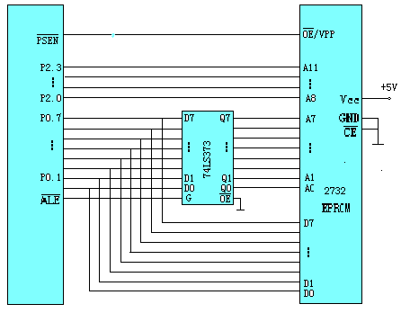
8XX51单片机扩展程序存储器2732的电路图

Slide 22
上图中只扩展了一片2732EPROM，因此2732的片选端接地。扩展2732 （4KB）需用A8~A11 四条高位地址线。
单片机扩展2716，2764，27128等EPROM的方法与上图相同，差别仅在于使用高8位地址的P2端口线的根数不同。
扩展2716 （2KB）需用A8~A10 三条高位地址线。
扩展2764（8KB）需要A8~A12 五条高位地址线。
扩展27128（16KB) 需要A8~A13六条高位地址线。

Slide 23
9.2.2 EEPROM的扩展
1. 电可擦除只读存储器EEPROM
EEPROM既可像EPROM那样长期非易失地保存信息，又可像RAM那样随时用电改写，近年来出现了快擦下FLASH EEPROM，它们被广泛用作单片机的程序存储器和数据存储器。
目前，常用的EEPROM如表9-2，有如下共同特点：
*单+5V供电，电可擦除可改写。
*使用次数为1万次，信息保存时间为10年。
*读出时间为ns级，写入时间为ms级。
*芯片引脚信号与相应的RAM和EPROM芯片兼容。

Slide 24
表9-2 几种常用的EEPROM
型 号 | 引 脚 数 | 容量/字节 | 引脚兼容的存储器
2816 2817 2864 28C256 28F512 28F010 28F020 28F040 | 24 28 28 32 32 32 32 32 | 2KB 2KB 8KB 32KB 64KB 128KB 256KB 512KB | 2716，6116 2764，6264 27C256 27C512 27C010 27C020 27C040
下面以2864为例说明EEPROM和单片机的连接方法。

Slide 25
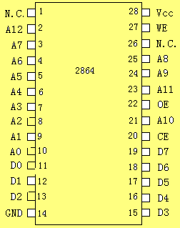
2864为8KB EEPROM，引脚和6264，2764兼容，引脚配置见图9-11。
8XX51扩展2864硬件电路如图9-12所示。图中2864即可作为数据存储器，有又可作为程序存储器。由于只扩展了一片，片选端接地。
图 9-11

Slide 26
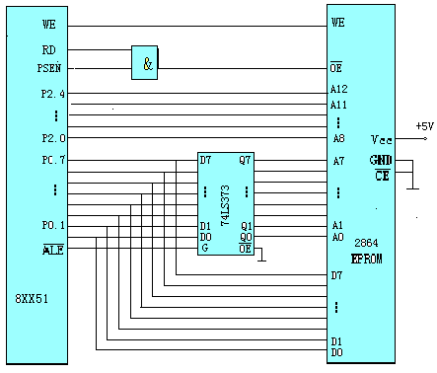

Slide 27
9.2.3 FLASH 存贮器（闪速存储器）
FLASH存贮器又称闪速存贮器，它是在EPROM工艺的基础上增添了芯片整体电擦除和可再编程功能，使其成为性价比高、可靠性高、快擦写、非易失的EEPROM存贮器。读、擦除、编程使用单一电压（有的是单一＋5V，也有的是单一＋3V低压），从而使在系统编程（ISP）成为可能，目前很多单片机内均采用FLASH作为程序存储器。 FLASH的扩展方法和EEPROM一样，下面是8XX51与FLASH AT29C256的连接说明。

Slide 28
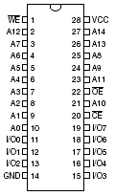
AT29C256容量为32K×8位，引脚功能如下：
引脚 功能
A0-A14 地址线
CE 片选
OE 输出允许
WE 写允许
I/O0-I/O7 数据输入/输出

Slide 29
单片机8XX51与FLASH AT29C256的连接电路

Slide 30
9.3 数据存储器的扩展
MCS-51单片机内只有128字节的数据RAM，当应用中需要更多的RAM时，只能在片外扩展。可扩展的最大容量为64KB
访问外部数据RAM的操作与从外部程序存储器取指令的过程基本相同，只是前者有读有写，而后者只有读而无写；前者用RD或WR选通，而后者用PSEN选通.

Slide 31
8XX51单片机扩展8KB静态RAM 6264的电路见下图。

Slide 32
单片机8XX51读写外部数据RAM的操作使用MOVX指令，用 Ri 间址或用 DPTR 间址。
例如，将外部数据RAM1050H地址单元中的内容读入A累加器，可有如下两种程序。（输入，相当于IN）
第一种 MOV P2，#10H ；端口提供高8位地址
MOV R1，#50H ；Ri提供低8位地址
MOVX A，@R1
第二种 MOV DPTR，#1050H
MOVX A，@DPTR ；DPTR提供16位地址

Slide 33
要把A累加器中内容写入外部数据RAM1050H地址单元，其程序可为 （输出 ，相当于OUT）
MOV P2，#10H
MOV R1，#50H
MOVX @R1，A
或
MOV DPTR，#1050H
MOVX @DPTR，A

Slide 34
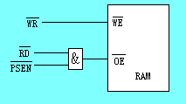
程序存储器和数据存储器混合使用
MCS-51系列单片机中的数据存储器和程序存储器在逻辑上是严格分开的，在实际设计和开发单片机系统时，程序若放在RAM，可方便调试和修改，为此需将程序存储器和数据存储器混合使用。
在硬件上将RD信号和PSEN相“与”后连到RAM的读选通端OE即可以实现，见图9-18。
当执行MOVX指令时产生RD读选通信号使OE有效；当执行该RAM中的程序时，由PSEN信号也使OE有效，选通RAM，读出其中的机器码。WR信号依然连接RAM的WE端。
图9-18

